Slide 1
恩典的路，我們同行

Slide 2
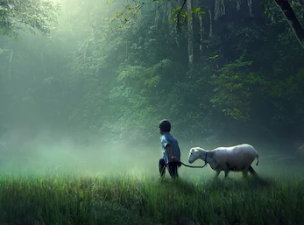

Slide 3
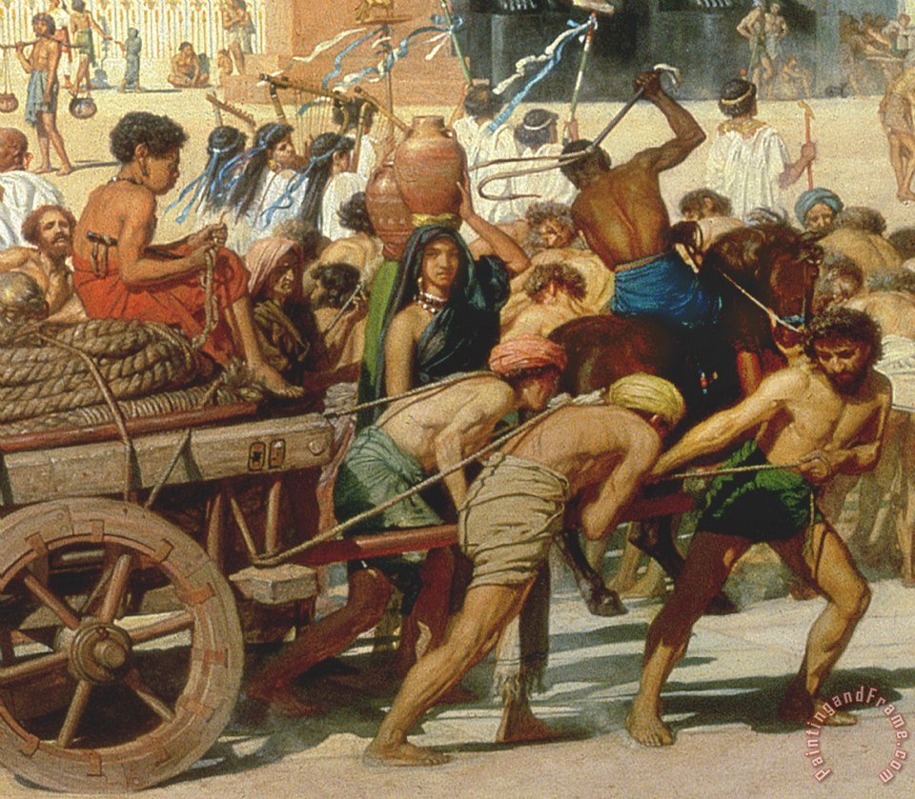
在那裡，埃及人惡待我們，苦害我們，將苦工加在我們身上。（申26:6）

Slide 4
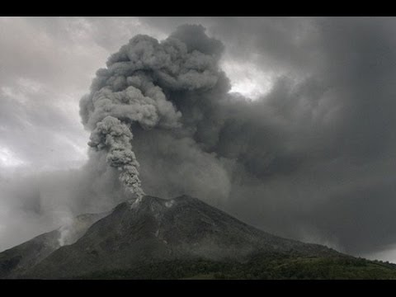
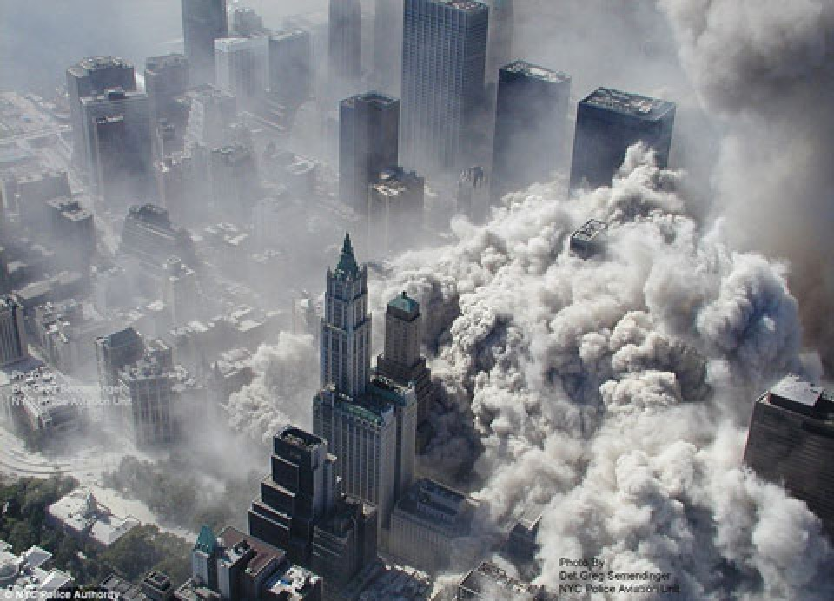
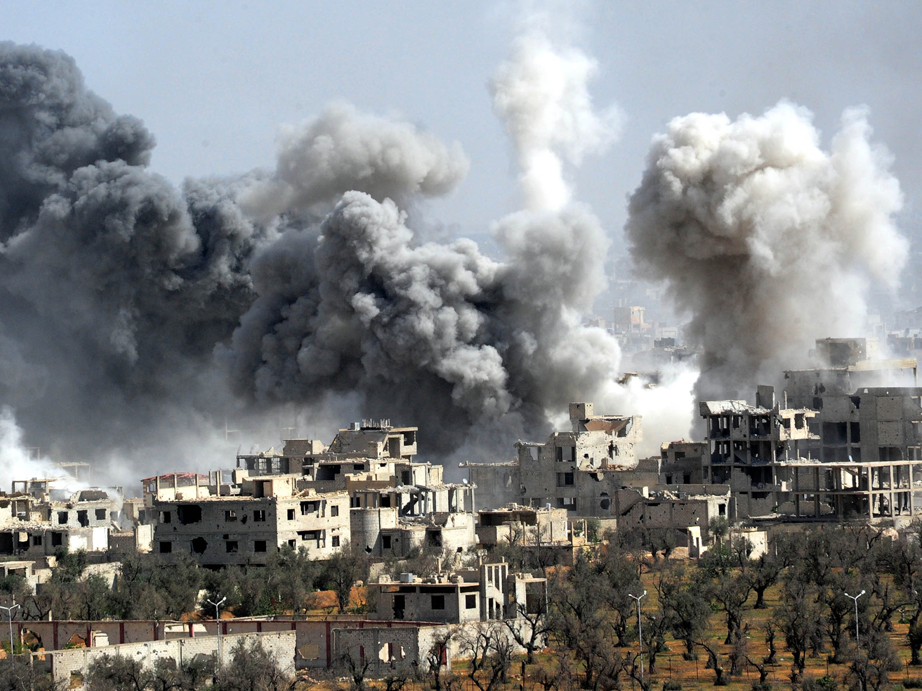
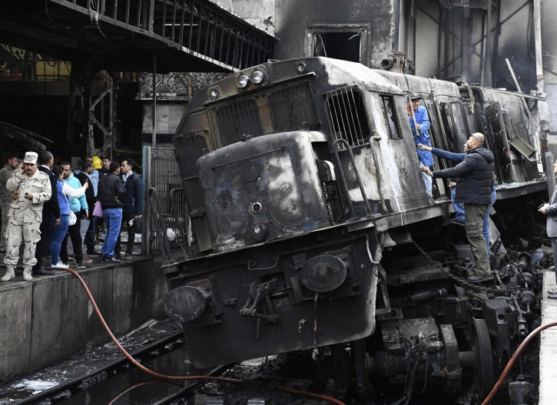
「ashes火灰」象徵著：黑暗、微小、失去價值、毀滅、死亡

Slide 5
